Slide 1
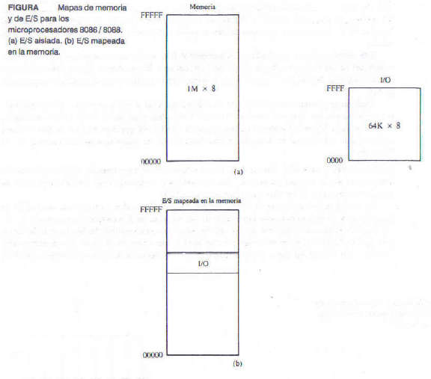
Entrada / salida mapeada en memoria y aislada
        Entrada / Salida aislada
        Entrada / Salida mapeada en memoria

Slide 2
Entradas y Salidas
E/S controladas por programa (Flag).
b) E/S controladas por interrupciones (Handshake).
c) E/S controladas por la línea Ready.
d) E/S controladas por acceso directo a memoria (DMA).

Slide 3
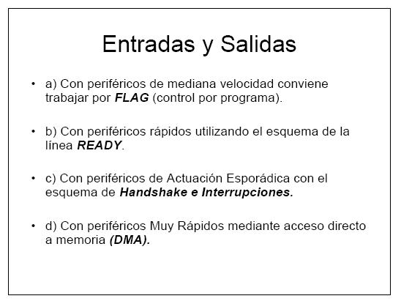

Slide 4
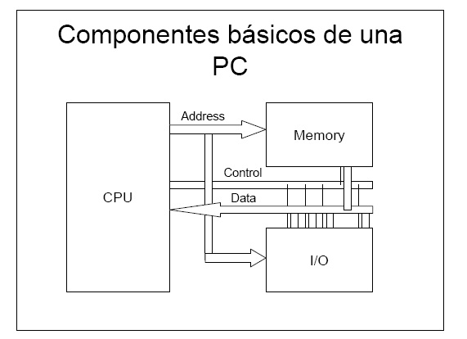

Slide 5
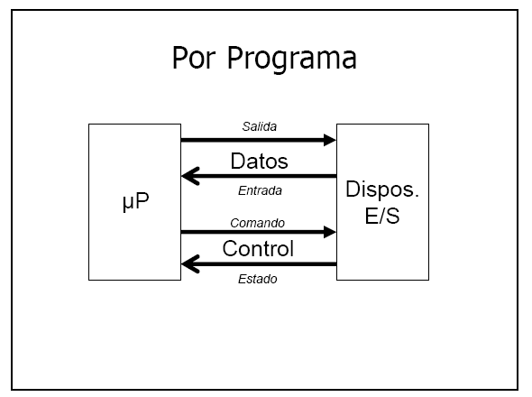
E/S Controladas Por Programa.

Slide 6
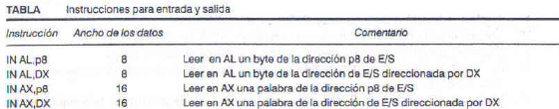


Slide 7
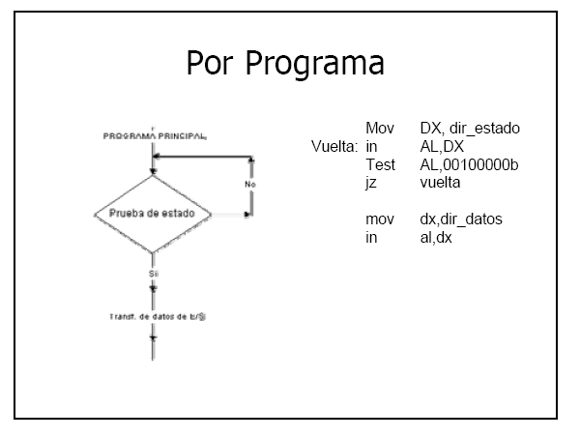

Slide 8
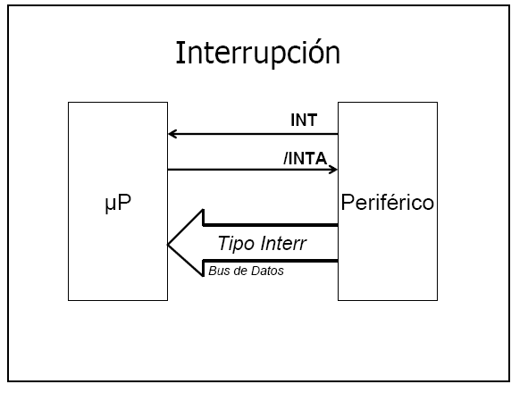

Slide 9
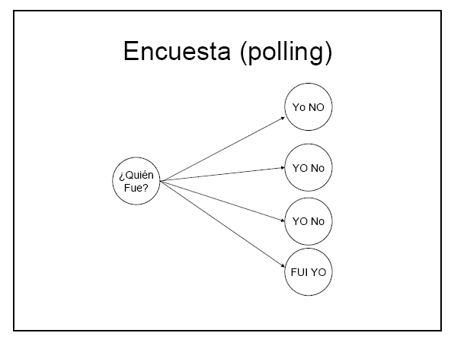

Slide 10
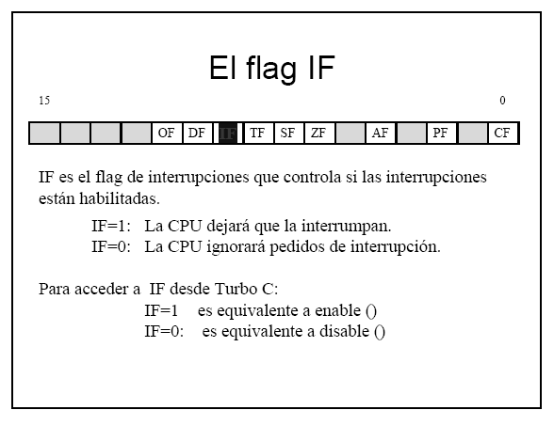

Slide 11
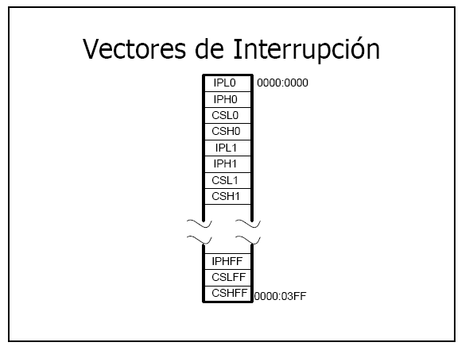

Slide 12
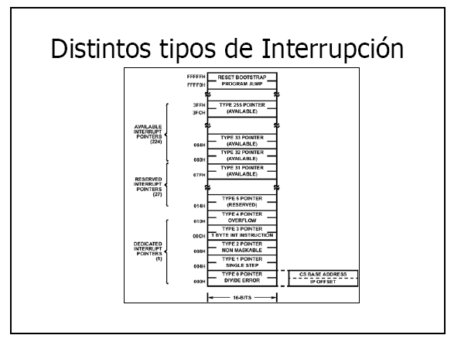

Slide 13

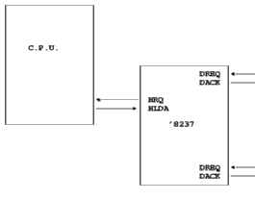

Slide 14
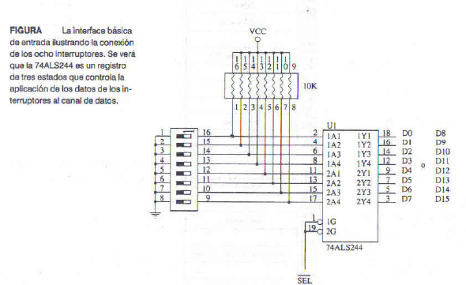
Interface Básica de Entrada

Slide 15
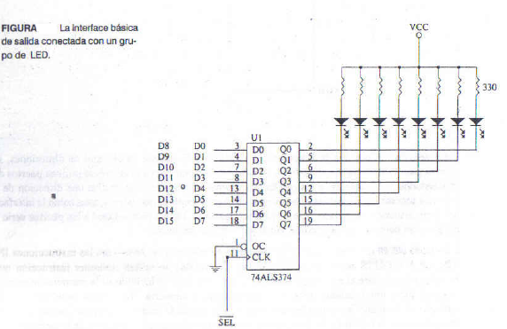
Interface Básica de Salida

Slide 16
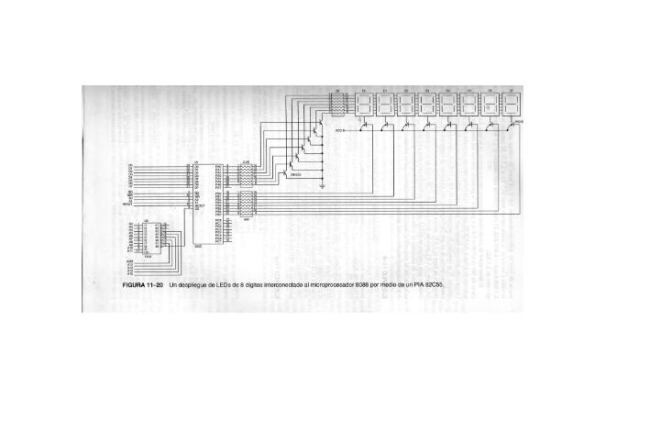

Slide 17
